Slide 1
AES Quantum Circuit Implementation
장경배
https://youtu.be/cB-SGYPybWk

Slide 2
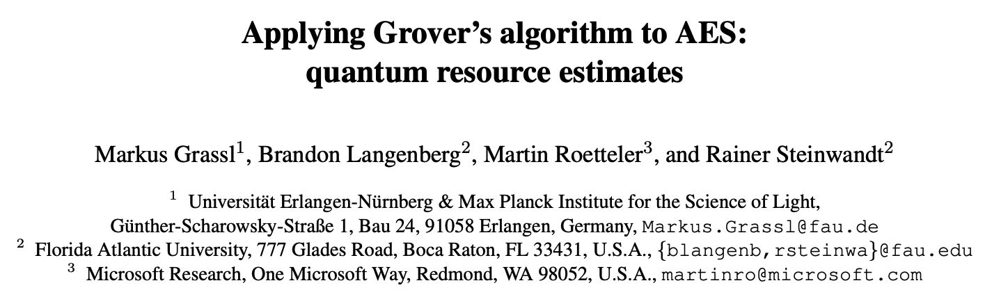
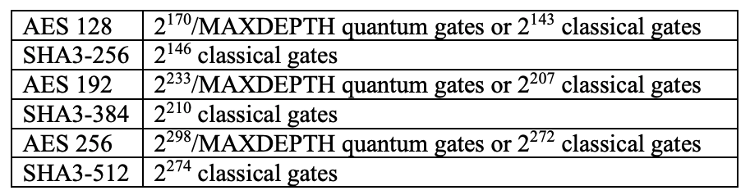
Grassl’s Implementation(2016)
최초의 AES 양자 회로 구현 논문
NIST에서 인용하고 있음

Slide 3
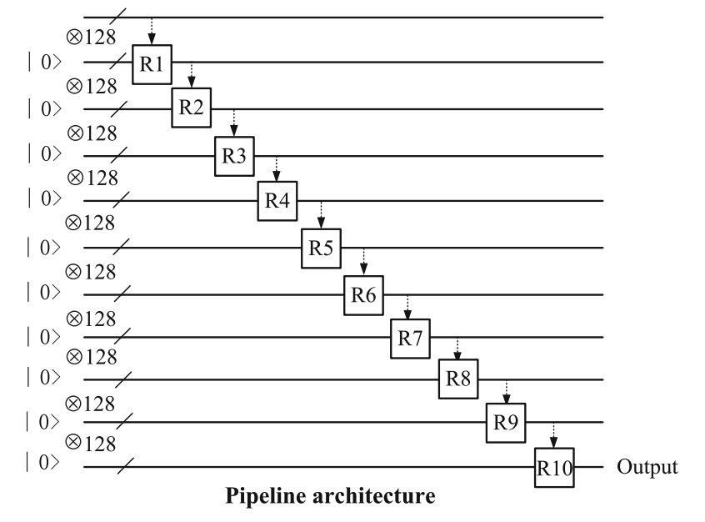
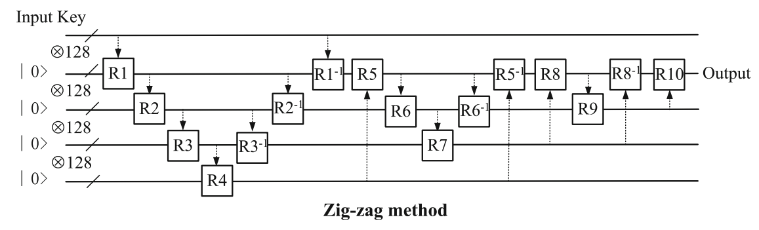
Grassl’s Implementation(2016)
유한체 연산 구조의 Sbox 양자 회로 구현
비효율적인 Sbox 양자 회로
Zig-zag의 큐비트를 줄이는 방식을 선택
S-box 출력때문에 architecture에 대한 선택지가 존재함

Slide 4
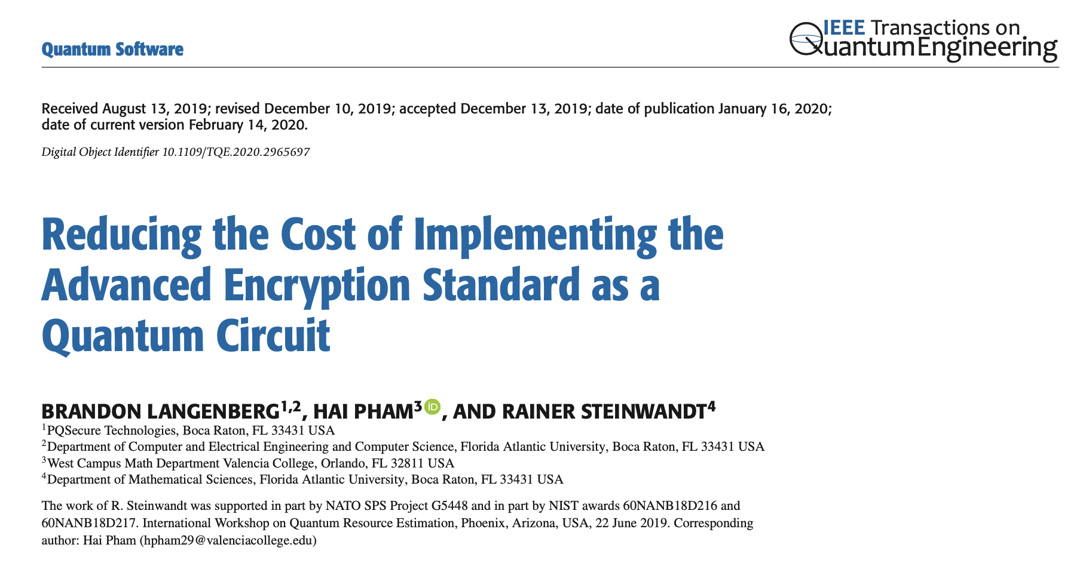
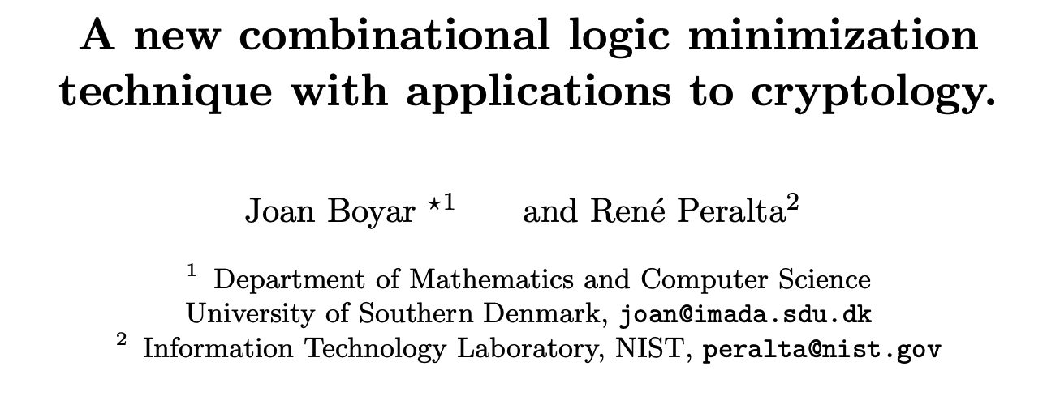
Langenberg’s Implementation(2020)
큐비트를 최소화 하는 방식의 구현
Sbox 양자 회로 구현에 필요한 큐비트를 최소화
Grassl(2016)의 Zig-zag 방식을 그대로 따름

Slide 5
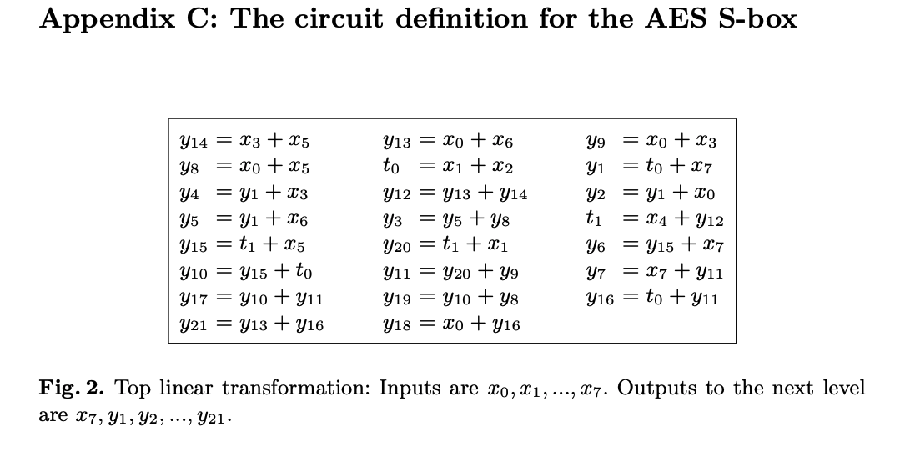
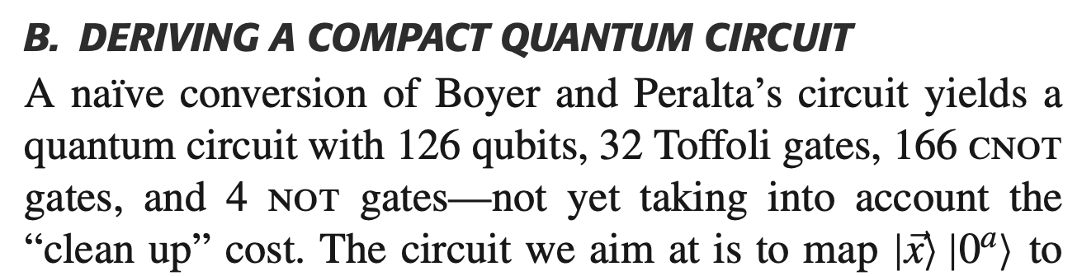
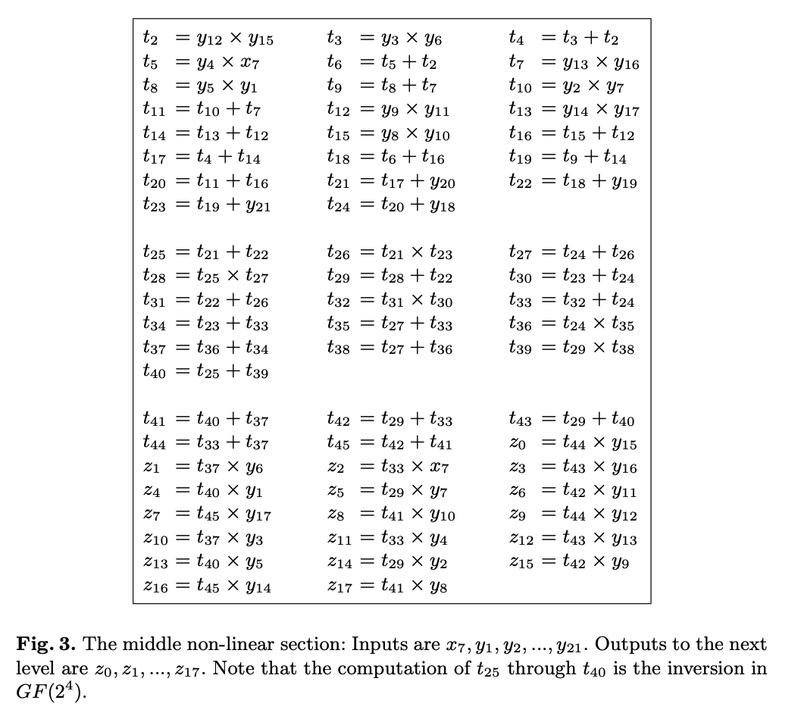
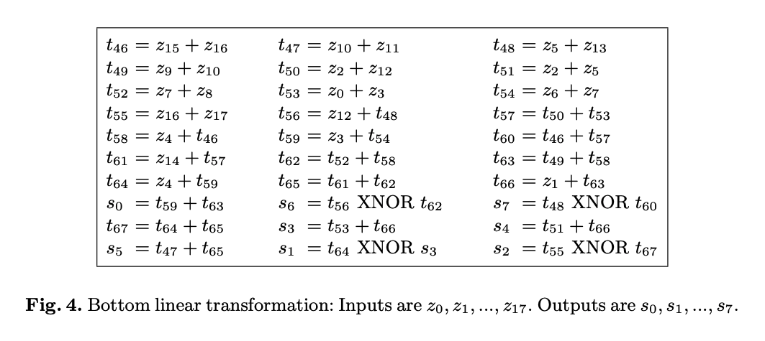
Langenberg’s Implementation(2020)
1.
Result
Input 8-qubit : 15 ancilla + 8 ouptut
2.
3.

Slide 6
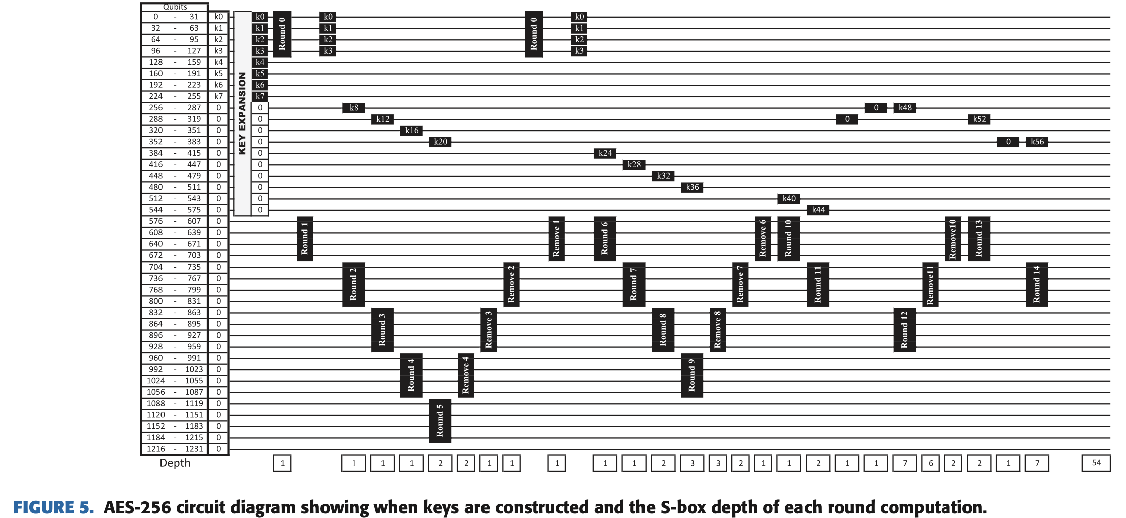
Langenberg’s Implementation(2020)
Circuit Structure(AES-256)

Slide 7
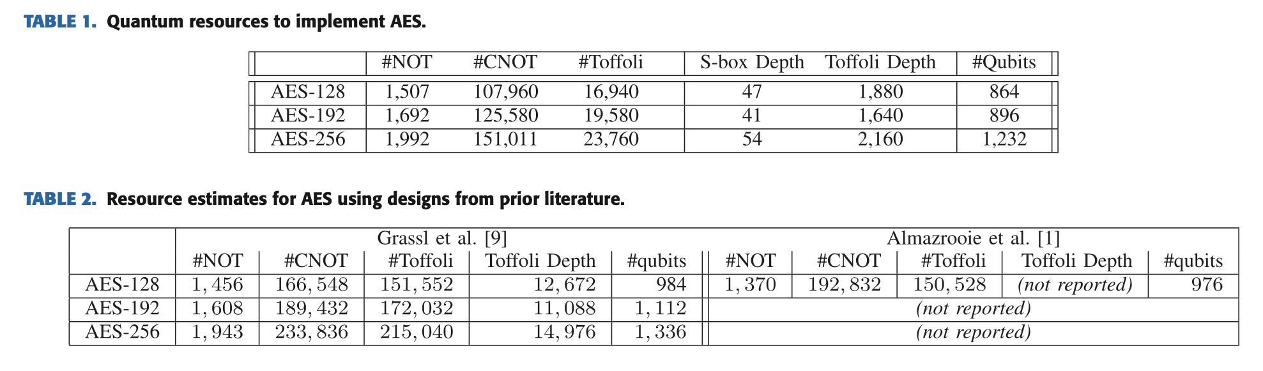
Langenberg’s Implementation(2020)
Result

Slide 8
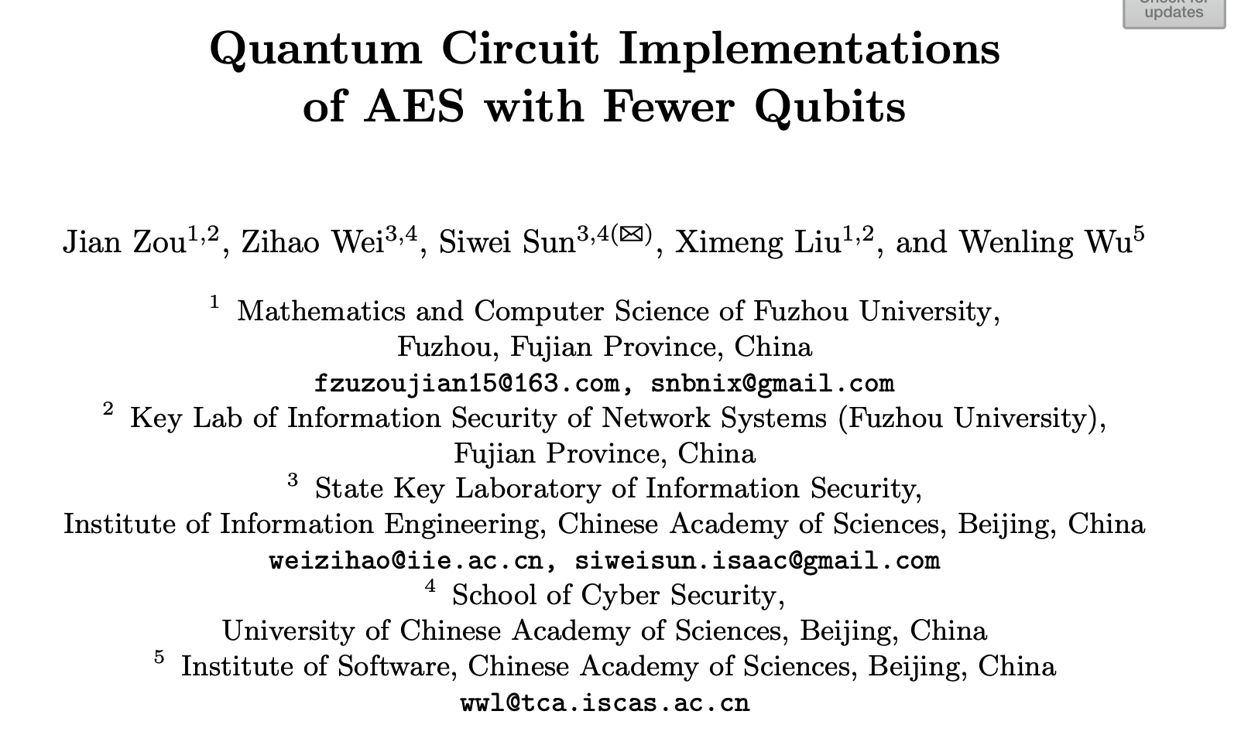
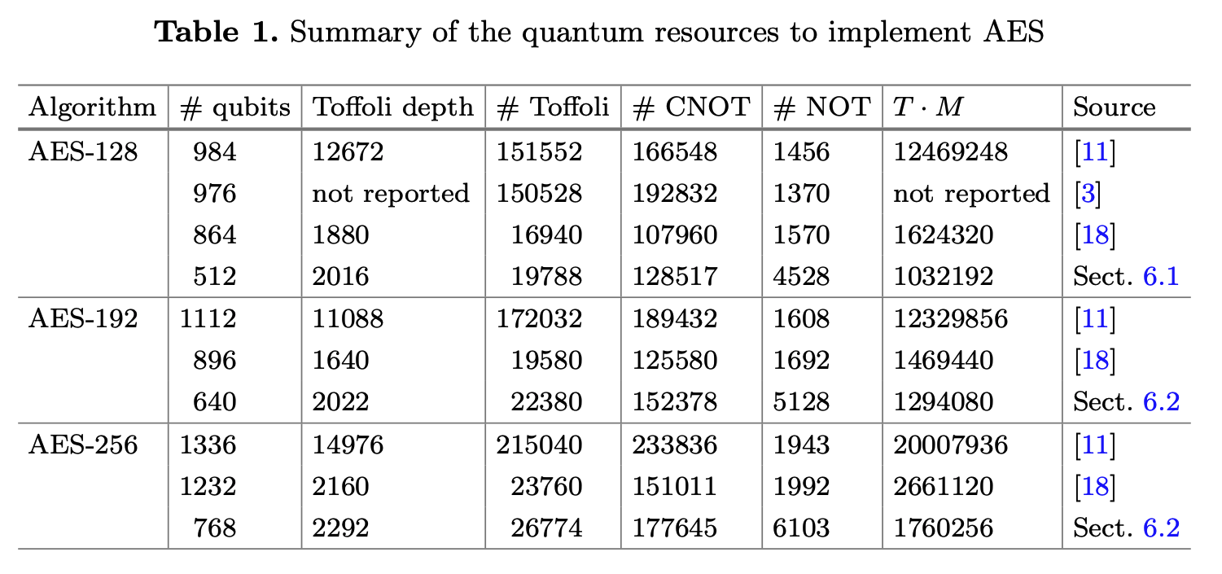
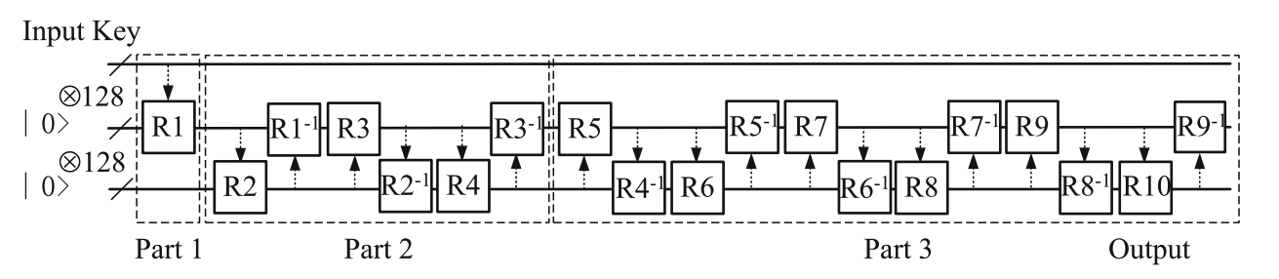
Zou’s Implementation(ASIACRYPT 2020)
Grassl
Langenberg
Zig-zag 방식 개선, ${Sbox}^{−1}$에 대한 양자 회로를 구현하면 가능

Slide 9
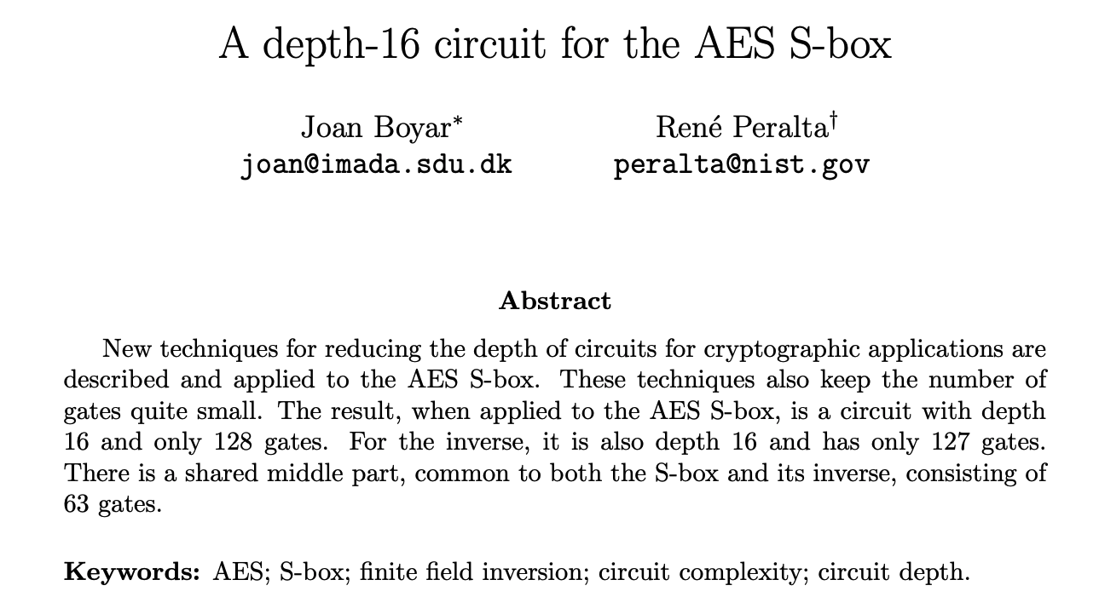
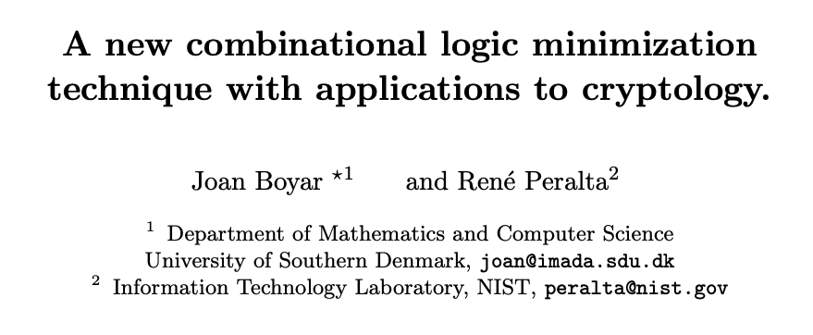
AES Implementations(2016~2020)
대부분 큐비트 수를 줄이는 방식의 구현
Grassl을 제외한 모두 bit-slicing 방식의 Sbox 구현을 양자 회로로 이식
2016~2020의 구현들은 많은 양자 게이트와 높은 회로 depth

Slide 10
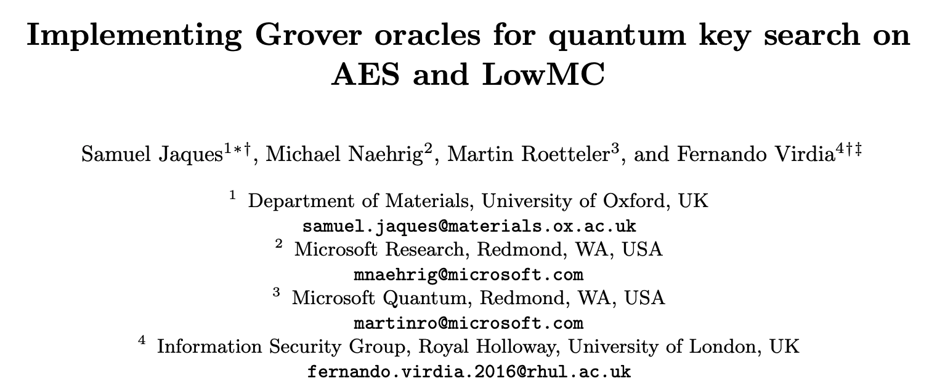
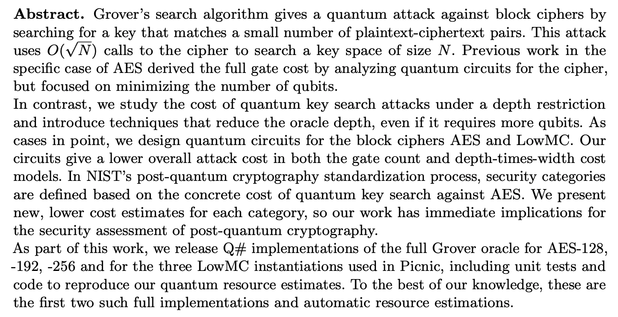
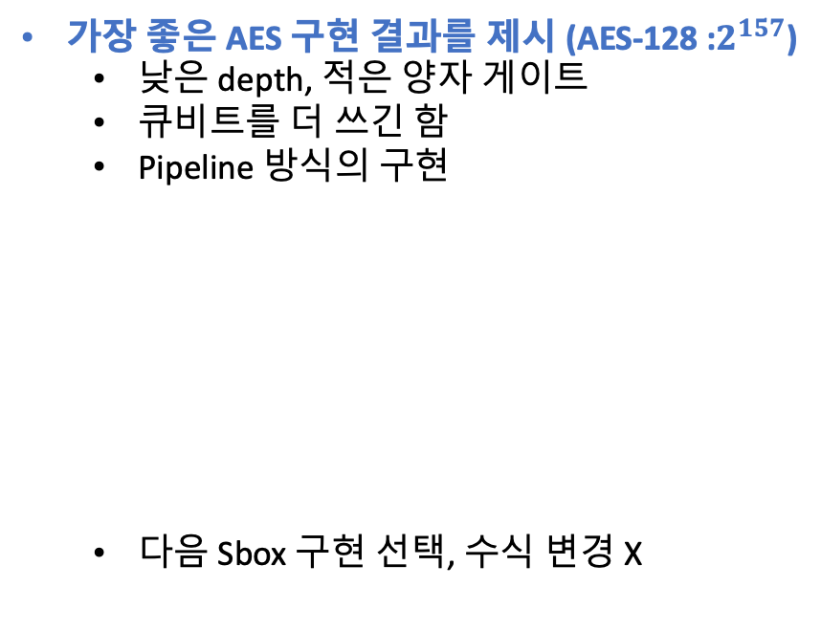
Jaques’s Implementation(EUROCRYPT 2020)
가장 좋은 AES 구현 결과를 제시 (AES-128 :$2^{157}$)
낮은 depth, 적은 양자 게이트
큐비트를 더 쓰긴 함
Pipeline 방식의 구현
다음 Sbox 구현 선택, 수식 변경 X

Slide 11
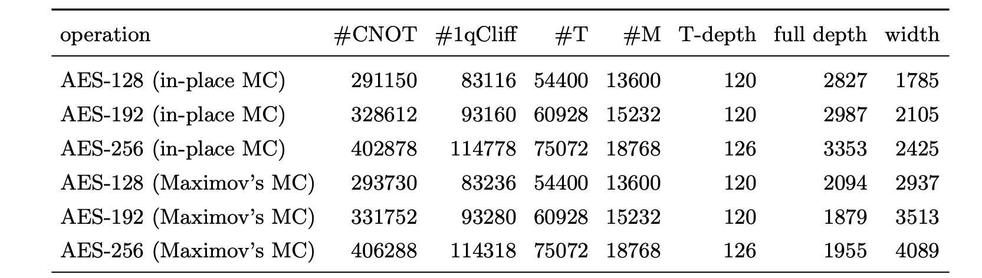
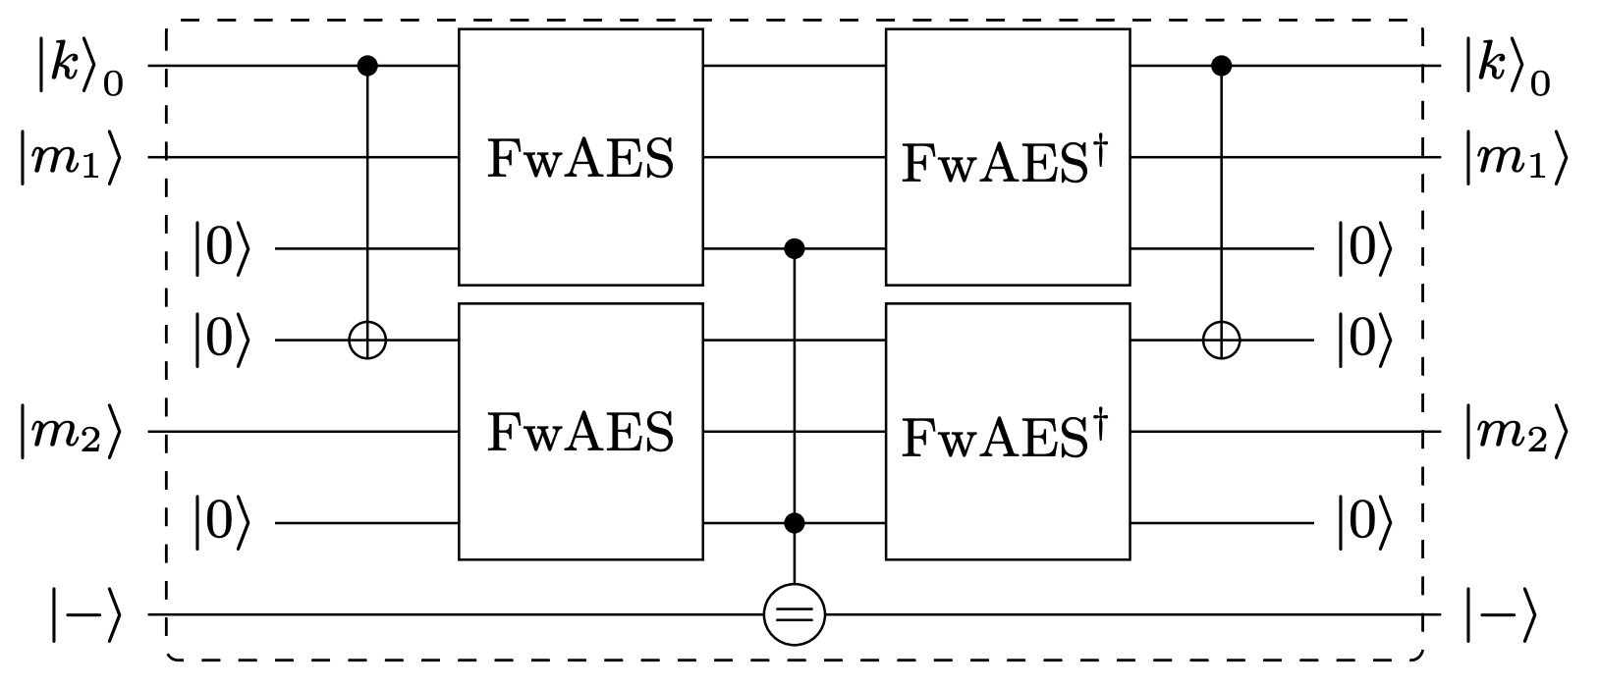
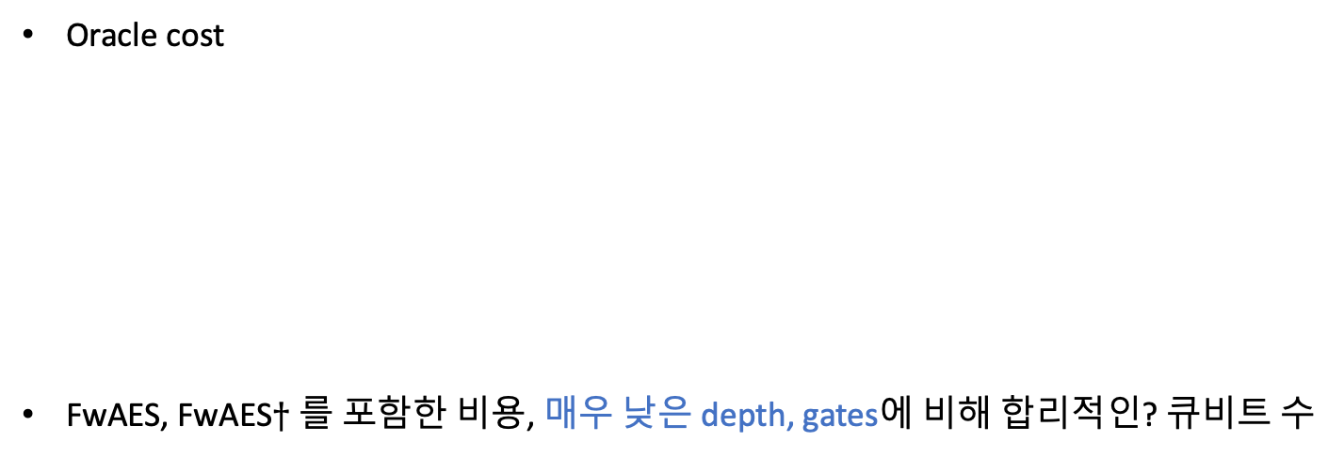
Jaques’s Implementation(EUROCRYPT 2020)
Oracle cost
FwAES, FwAES$†$ 를 포함한 비용, 매우 낮은 depth, gates에 비해 합리적인? 큐비트 수

Slide 12
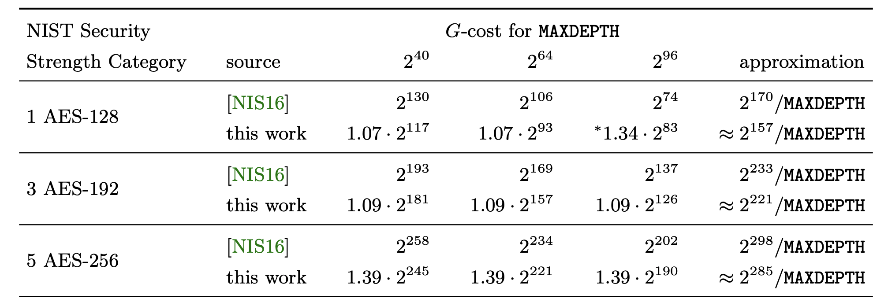
Jaques’s Implementation(EUROCRYPT 2020)
Grassl

Slide 13
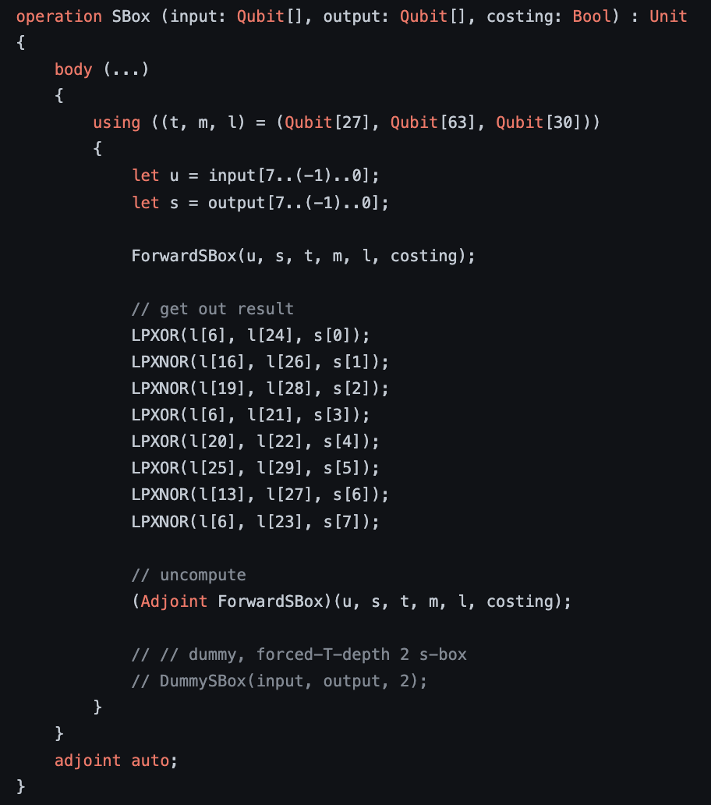
Jaques’s Implementation(EUROCRYPT 2020)
하지만 Q#을 사용한 AES 양자 회로 구현과 자원 분석에 문제가 있음
C# 명령어 ‘using’을 Q#에서 사용
using이 휘발성? 명령어인 듯 함, 함수내 {}가 끝나면 할당이 해제됨
모든 8-bit Sbox마다 t, m, l(ancilla) 할당에 using을 활용
실제 Q#에서 resource 추정을 해본 결과, 계산 방식이 이상함

Slide 14
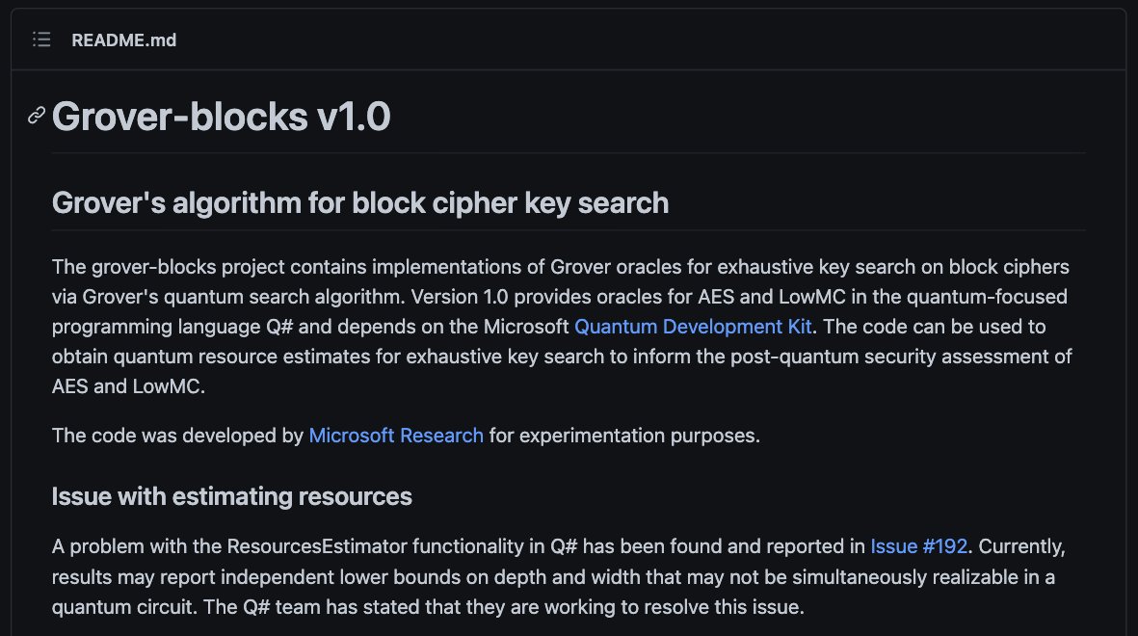
Jaques’s Implementation(EUROCRYPT 2020)

Slide 15
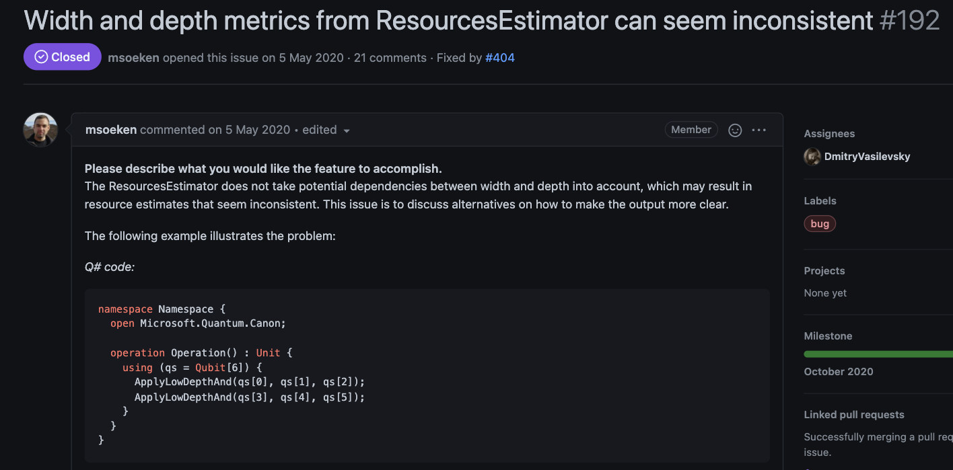
Jaques’s Implementation(EUROCRYPT 2020)

Slide 16
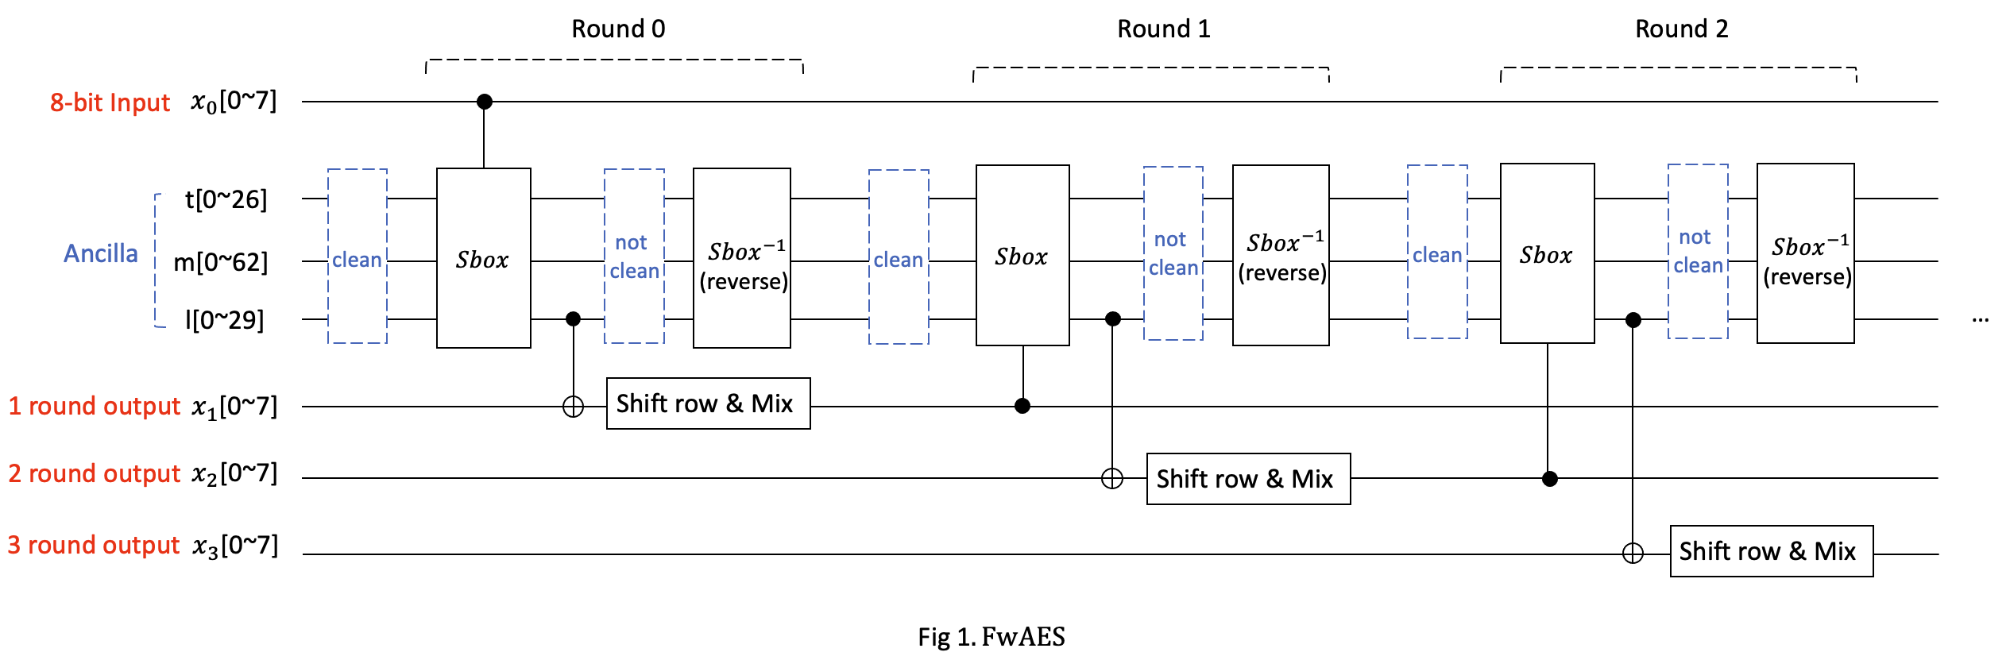
Jaques’s Implementation(EUROCRYPT 2020)
해당 큐비트만으로는 AES 암호화를 수행할 수 없으며, 병렬 동작이 또한 불가능함
Uncompute 연산 또한 생략되어 있음, 표기된 Uncompute는 FwAES가 아닌 FwAES $†$에 대한 자원으로 계산하고 있음

Slide 17
Grover on AES
회로 Depth를 최소화하는 선에서 큐비트 수를 최소화
NIST에서는 큐비트 수보단 회로 depth를 중시하고 있음
Grover 알고리즘의 반복으로 인한 매우 긴 직렬 구조가 발생함
큐비트 수(width)는 고정되는 반면 depth는 계속 증가
….
…

Slide 18
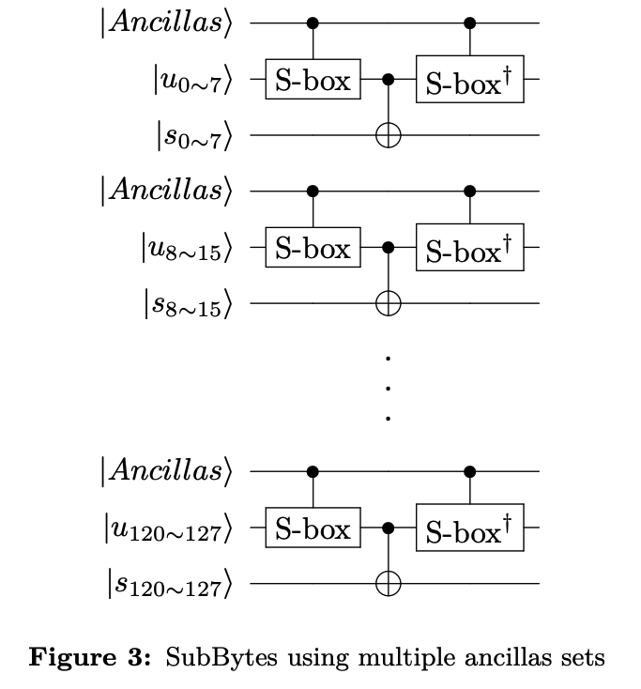
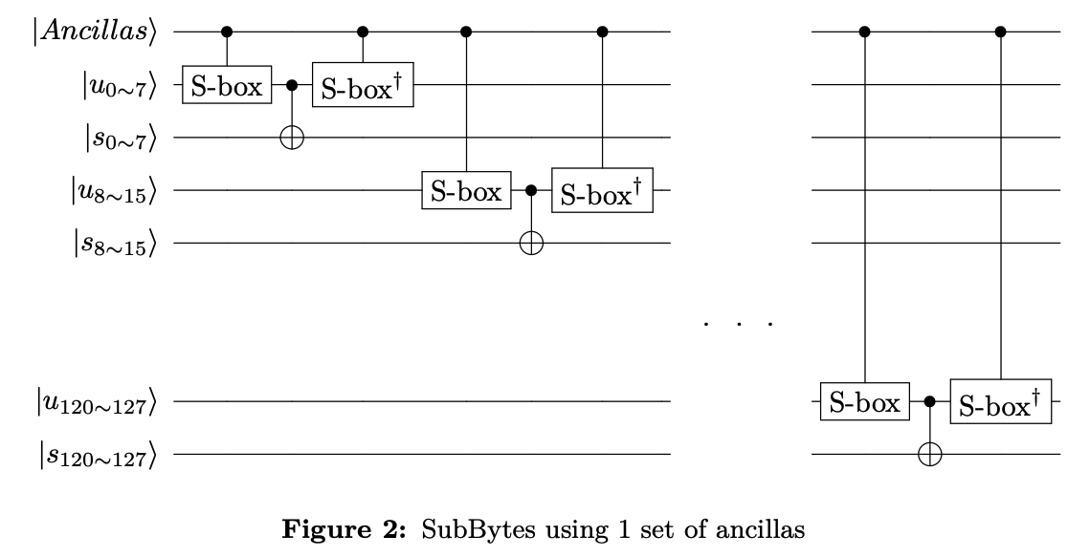
Ours
Boyer-Peralta의 S-box 구현을 사용
SubBytes 구조

Slide 19
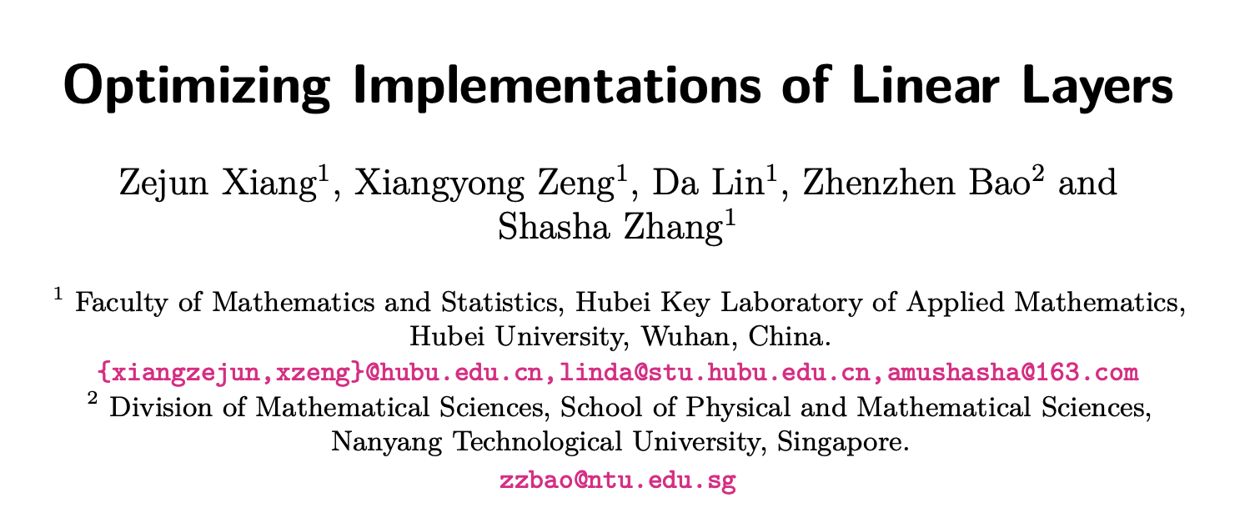
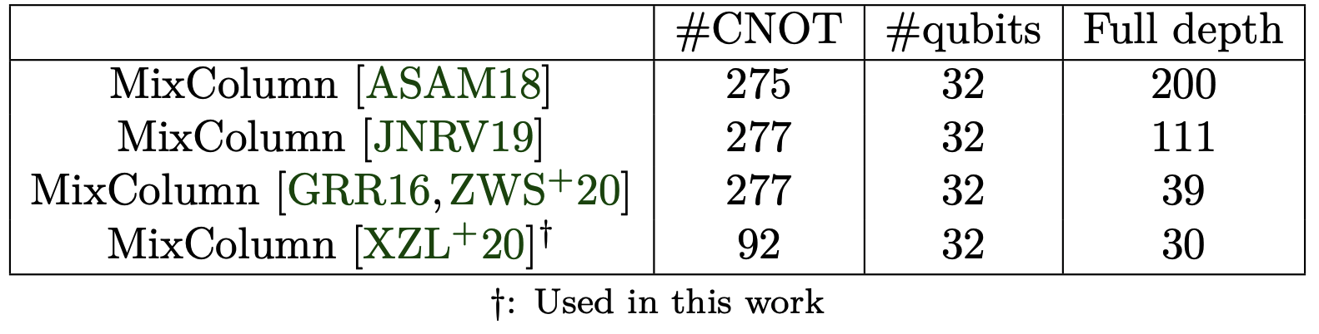
Grover on AES
MixColumn에서의 성능 증가

Slide 20
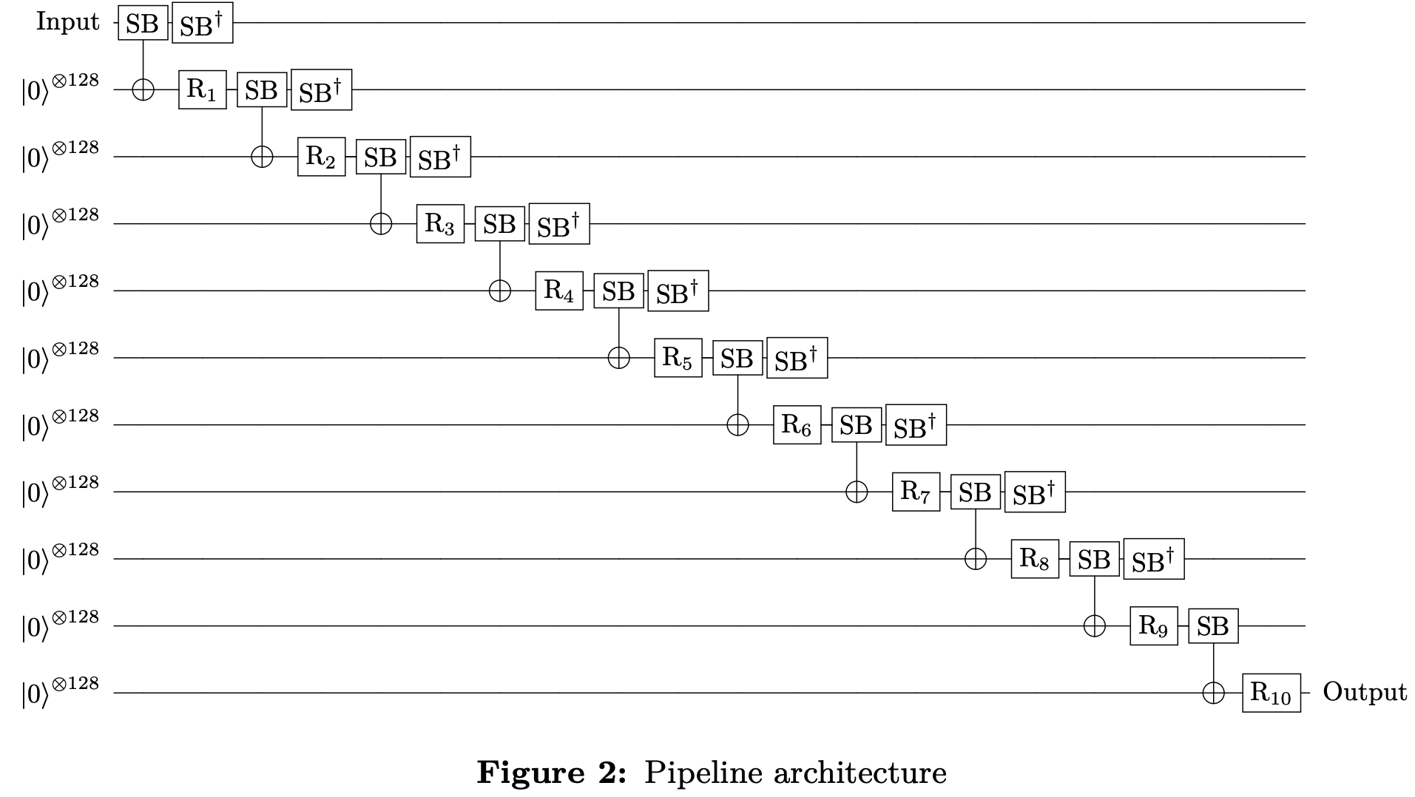


Grover on AES
$$†$$
회로 구조는 Pipeline 선택, 최종 depth는 모두 SubBytes와 SubBytes 의 직렬적인 동작 횟수에 의존
키 스케줄은 SubBytes 와 동시에 작동, MixColumns은 SubBytes 와 동시에 작동
$$†$$
AES-128 : 19번 → 19 X 85 = 1,615
AES-192: 23번 → 23 X 85 = 1,955
AES-256: 27번 → 27 X 85 = 2,295

Slide 21
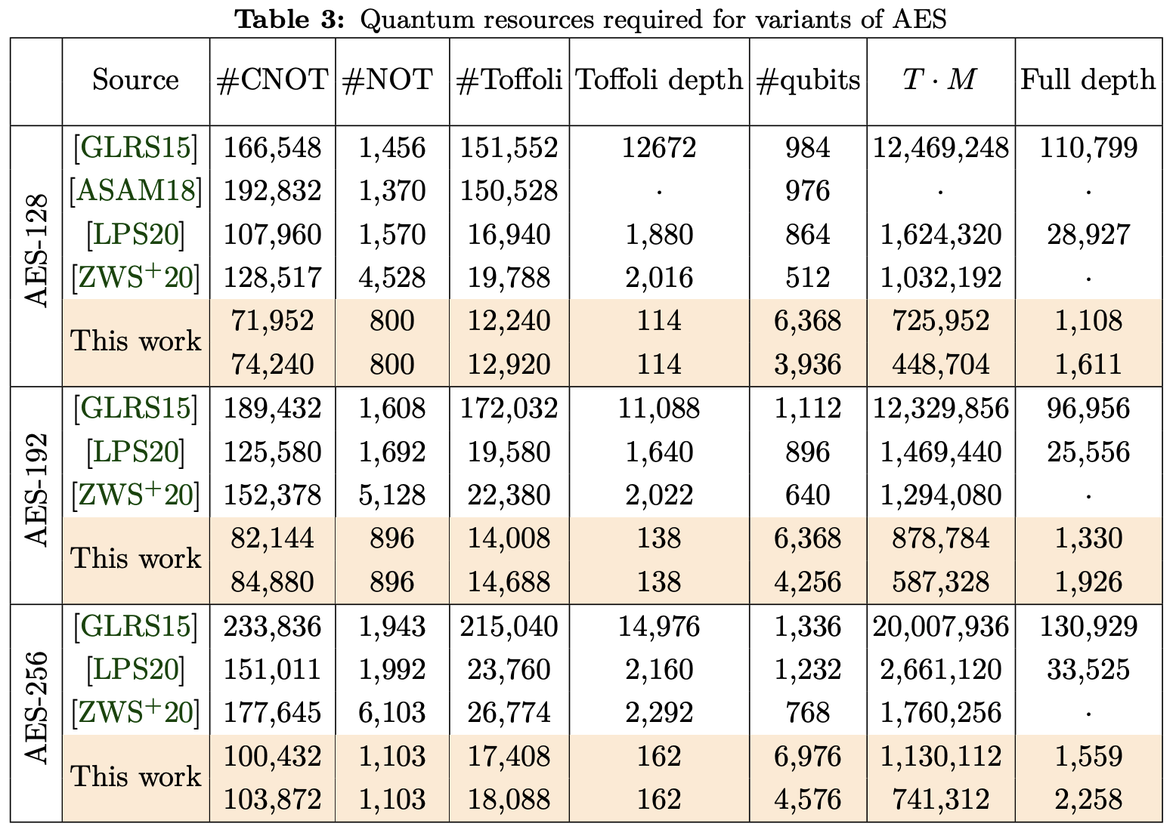

Slide 22
Grover on AES
두번째 버전은 가능한 모든 부분이 병렬로 동작
S-box + MixColumns : 85 + 30 = 115
AES-128 : 10번 → 10 X 115 = 1,150
AES-192: 12번 → 12 X 115 = 1,380
AES-256: 14번 → 14 X 115 = 1,610

Slide 23
1 2 3
(reverse)
3 2 1

Slide 24
감사합니다

